Slide 1
Částice, citoslovce

Slide 2
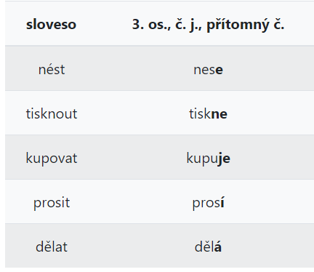
SLOVESNÉ TŘÍDY
Abychom mohli určit třídu, do které sloveso patří, musíme si toto sloveso říci ve tvaru 3. osoby jednotného čísla v přítomném čase.

Slide 3
TEST

Slide 4
Částice
uvozují samostatné věty, hodnotí, zdůrazňují
nejsou větnými členy
ano, ne, asi, možná, snad, prý, bohužel

Slide 5
Citoslovce
vyjadřují city, nálady, označují hlasy a zvuky
inu, ouha, hej, rup, hop, cink

Slide 6
PROCVIČOVÁNÍ
Ve které z možností je slovo „ale“ částicí?
Nemám čas, ale pomůžu ti. c) No to si měl ale rozmyslet dříve.
b) Přijdu, musím se ale vyspat. d) Chtěl by všechno – ale to nejde.
Ve které z možností je podmětem (ptáme se Kdo? Co?) citoslovce?
Ozvalo se tiché cinknutí. c) Slyšeli jsme vzdálené vrkú.
Mlýnské kolo udělalo bác! d) Vzbudilo nás hlasité kykyryký.

Slide 7
PROCVIČOVÁNÍ
Ve které z možností je slovo „jistě“ částicí, nikoli příslovcem?
Maminku takový dárek jistě potěšil. c) Počínal si celkem jistě.
Mluvil jistě, hlasitě a klidně. d) Tvař se jistě a nepanikař.
Označ chybnou odpověď:
Opeřenec dělal: a) kykyryký b) kikirikí c) vrků d) vrkú

Slide 8
PROCVIČOVÁNÍ
Změň větu Žába spadla do vody. tak, aby byl přísudek vyjádřen citoslovcem.
Vyhledej ve větě 3 částice: Tak na to ale můžete čekat vážně velmi dlouho.
Zaslechli jsme tiché mňau. – Citoslovce ve větě je: PODMĚTEM – PŘEDMĚTEM

Slide 9
PROCVIČOVÁNÍ

